Slide 1



7 / 2 / 1443 هـ الثلاثاء
@mimaalth

Slide 2
حل الواجب :
@mimaalth

Slide 3


قدرات
اذا كان ( ل ) عددا فرديا ، فأي القيم التالية يجب أن يكون فرديا أيضا :
* ل + 3
* ل – 1
* ل ÷ 2
* ل + 4
@mimaalth

Slide 4






س / 46 صـــ 45
@mimaalth

Slide 5

استراتيجية حل المسألة
K
W
L
ماذا تعلمت ؟
ماذا أريد أن أعرف
ماذا أعرف ؟
ماهي الخطوات
الأربع لحل المسألة ؟
أحل المسائل باستعمال
استراتيجية البحث عن النمط
اذكري بعض الاستراتيجيات
التي سبق دراستها ؟
@mimaalth

Slide 6


استراتيجية حل المسألة
تركيز
تدريس
تدريب
، ...
17،9،5،3،2
تقويم
ما الفرق بين الحد الأول والثاني ؟
ما الفرق بين الحد الثاني والثالث ؟
هل هناك نمط للفرق بين الحدود ؟
اوجدي الحد التالي في المتتابعة ؟
@mimaalth

Slide 7
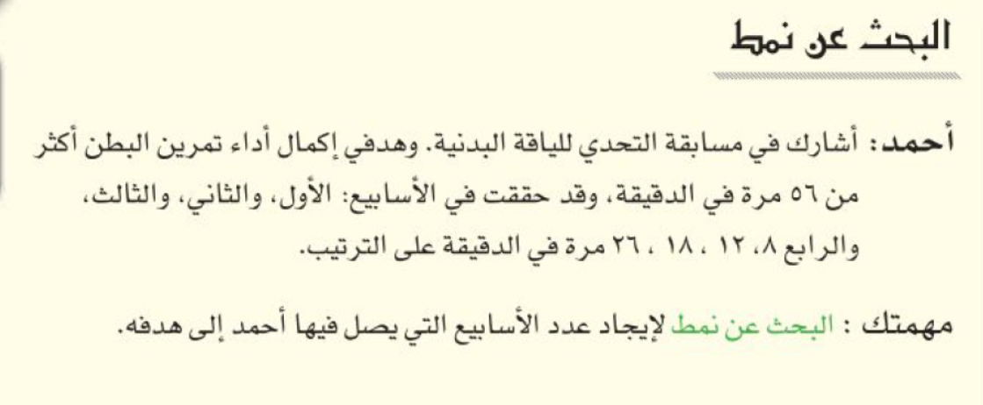

استراتيجية حل المسألة
تركيز
تدريس
تدريب
ص / 46
تقويم
@mimaalth

Slide 8


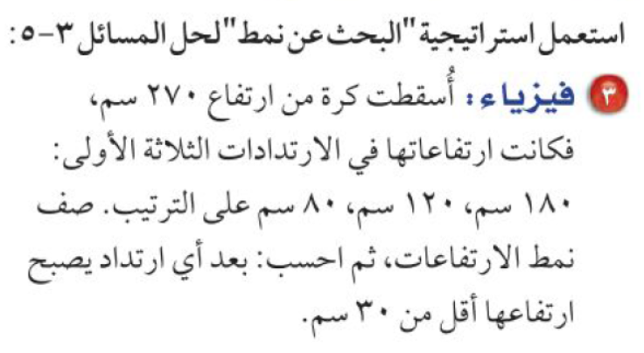


تركيز
استراتيجية حل المسألة
تدريس
تدريب
ص/ 47
تقويم
لوحة التمييز
@mimaalth

Slide 9
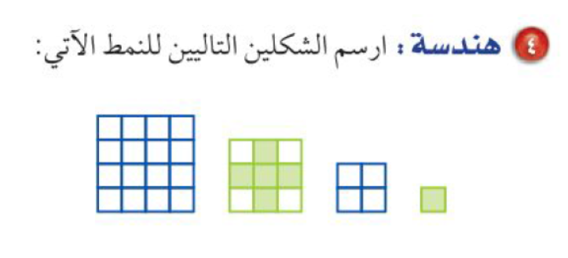
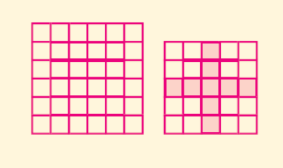
تركيز
استراتيجية حل المسألة
تدريس
ص/ 47
تدريب
تقويم
لوحة التمييز
@mimaalth

Slide 10
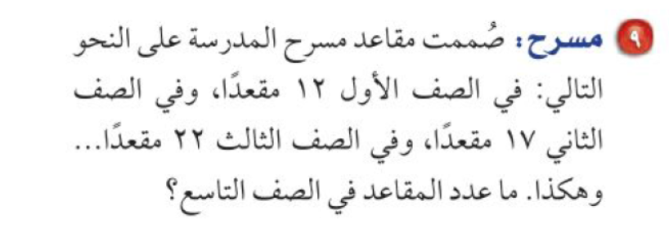
استراتيجية حل المسألة
ص/ 47
لوحة التمييز
@mimaalth

Slide 11

ورقة عمل تفاعلية
@mimaalth

Slide 12
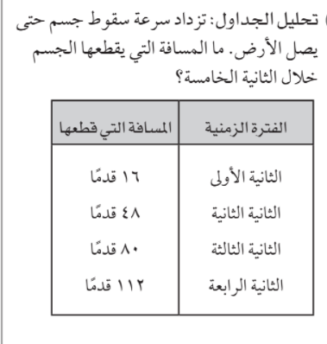

تركيز
من كتاب التمارين
س 2 ، ص 14
تدريس
التقويم
تدريب
تقويم
@mimaalth

Slide 13
الواجب :
@mimaalth

